Slide 1
Вступ у спеціальність
Об’єкти професійної діяльності та
основні терміни у ветеринарній медицині
Навчальний матеріал для студентів коледжу
Викладач: Мельник Максим Миколайович

Slide 2
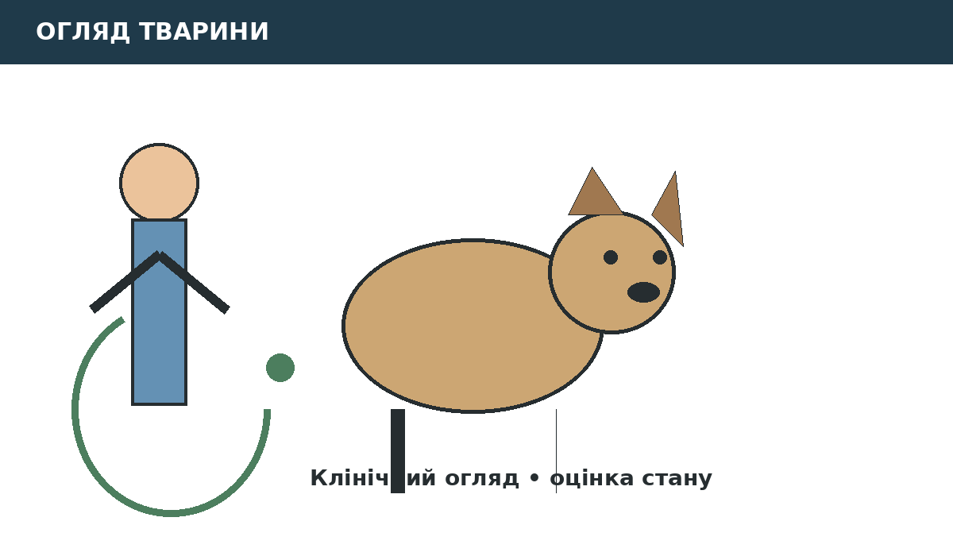
Що таке ветеринарна медицина?
Галузь знань і практичної діяльності, спрямована на збереження здоров’я тварин.
Профілактика, діагностика та лікування хвороб тварин.
Забезпечення безпечності продукції тваринного походження.
Зв’язок із охороною здоров’я людей, благополуччям тварин та охороною довкілля.
https://www.youtube.com/watch?v=jGinXO8iFL4
2

Slide 3
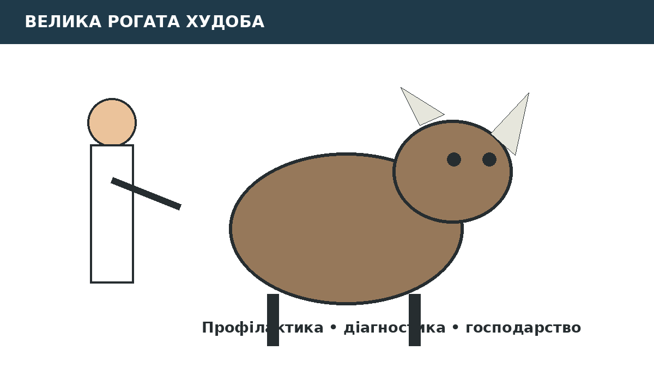
Об’єкти професійної діяльності
Тварини: сільськогосподарські, домашні, декоративні, птиця, риба, бджоли, дикі тварини.
Продукція тваринного походження: м’ясо, молоко, яйця, мед, риба та інша продукція.
Корми, кормові добавки та питна вода.
Умови утримання тварин і санітарний стан приміщень.
Робота з великою рогатою худобою
3

Slide 4
Що оцінює ветеринарний фахівець?
Стан здоров’я та фізіологічні показники тварини.
Наявність ознак захворювання та можливі причини їх виникнення.
Умови годівлі, утримання та догляду.
Безпечність кормів, води та продукції тваринного походження.
Необхідність профілактичних і ветеринарно-санітарних заходів.
4

Slide 5
Базові терміни: хвороба та її вивчення
Хвороба — порушення нормальної життєдіяльності організму.
Етіологія — вивчення причин та умов виникнення хвороби.
Патогенез — процес і механізм розвитку хвороби.
Симптом — окрема ознака захворювання.
Синдром — сукупність взаємопов’язаних симптомів.
5

Slide 6
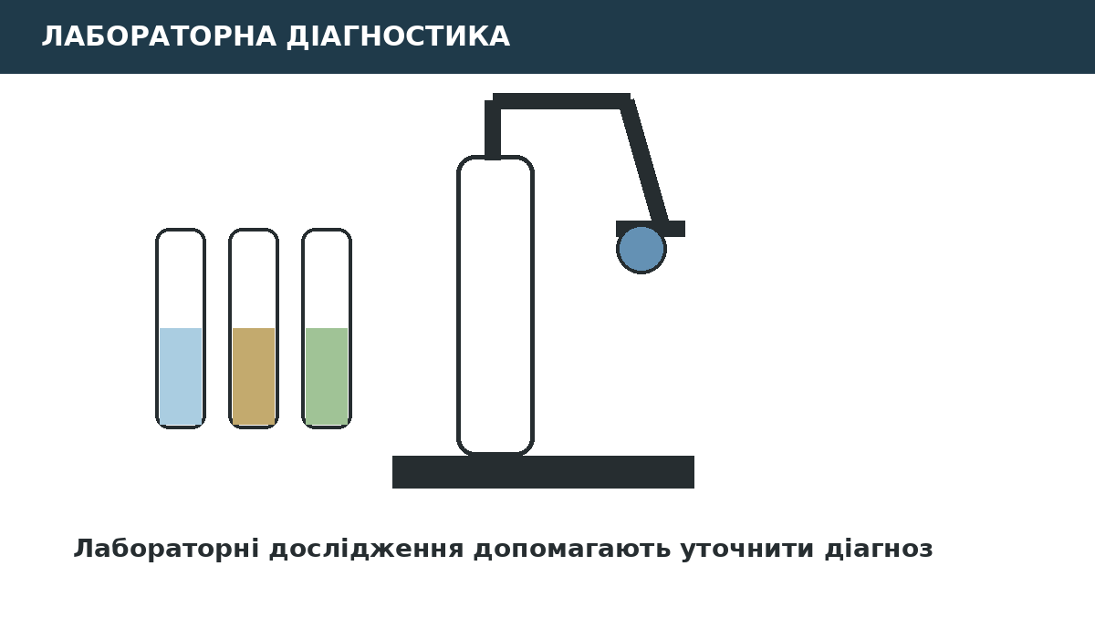
Діагностика
Діагностика — комплекс методів для визначення стану здоров’я та встановлення захворювання.
Діагноз — висновок про характер захворювання на основі клінічних і додаткових досліджень.
Для встановлення діагнозу враховують:
  анамнез та історію захворювання
  клінічні ознаки
  результати лабораторних та інших досліджень
Лабораторна діагностика
6

Slide 7
Лікування та профілактика
Лікування — комплекс заходів, спрямованих на усунення причини або проявів захворювання та відновлення функцій організму.
Профілактика — система заходів для попередження виникнення та поширення хвороб.
Основні профілактичні заходи:
  вакцинація
  дотримання санітарних правил
  правильна годівля та належні умови утримання
  регулярні ветеринарні огляди
7

Slide 8
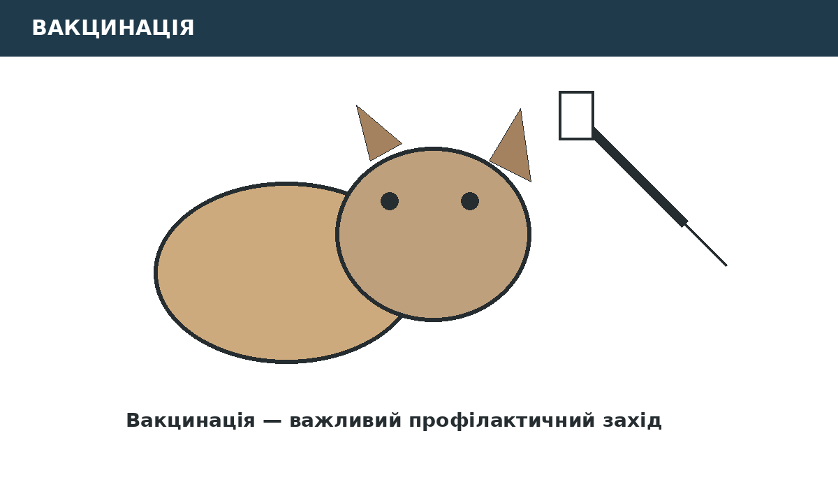
Імунітет і вакцинація
Імунітет — здатність організму захищатися від чужорідних агентів і збудників інфекційних хвороб.
Вакцинація — введення вакцини з метою формування специфічного захисту.
Профілактика дозволяє зменшити ризик захворювання та поширення інфекцій.
Ветеринарна профілактика важлива як для окремої тварини, так і для групи чи стада.
Профілактика та вакцинація
8

Slide 9
Інфекційні та незаразні хвороби
Інфекційні хвороби спричиняються інфекційними агентами та можуть передаватися між тваринами.
Можливі збудники: бактерії, віруси, гриби, паразити та інші інфекційні агенти.
Незаразні хвороби не передаються від хворої тварини до здорової.
Причини незаразних хвороб: неправильна годівля, травми, порушення обміну речовин, токсичні фактори, умови утримання, генетичні фактори.
9

Slide 10

Ветеринарно-санітарні заходи
Ветеринарно-санітарні заходи спрямовані на запобігання виникненню та поширенню хвороб і забезпечення безпечності продукції.
Дезінфекція — знищення або інактивація збудників інфекційних хвороб.
Дезінсекція — заходи боротьби з комахами та іншими членистоногими.
Дератизація — заходи боротьби з гризунами.
Ветеринарний огляд і лабораторні дослідження.
Біобезпека у тваринництві
10

Slide 11
Важливі професійні поняття
Збудник — агент, здатний спричинити захворювання.
Інфекція — взаємодія інфекційного агента з організмом.
Інвазія — зараження організму паразитами.
Зоонози — інфекційні та паразитарні хвороби, спільні для людей і тварин.
Ветеринарний контроль — система професійних заходів для контролю здоров’я тварин і безпечності продукції.
11

Slide 12
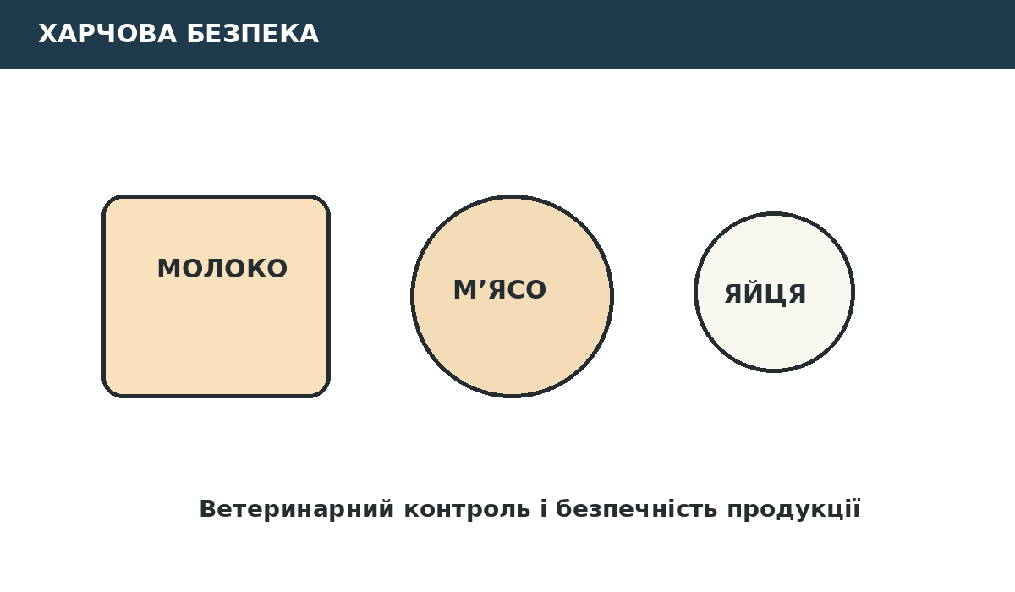
Ветеринарна медицина і здоров’я людини
Здоров’я тварин і здоров’я людей тісно пов’язані.
Ветеринарні фахівці беруть участь у профілактиці захворювань, спільних для людей і тварин.
Важливим завданням є контроль безпечності продукції тваринного походження.
Отже, ветеринарна медицина має значення для тварин, людини, харчової безпеки та довкілля.
Ветеринарний контроль продукції
12

Slide 13
Завдання майбутнього ветеринарного фахівця
Спостерігати та оцінювати стан тварини.
Виявляти ознаки захворювань.
Брати участь у профілактиці хвороб.
Виконувати ветеринарно-санітарні заходи.
Дотримуватися правил безпеки, гігієни та професійної етики.
Постійно розширювати професійні знання та навички.
13

Slide 14
Підсумок заняття
Об’єктами професійної діяльності є тварини, продукція тваринного походження, корми, вода та умови утримання.
Основу професійної мови становлять поняття: здоров’я, хвороба, етіологія, патогенез, симптом, діагноз, лікування, профілактика.
Ветеринарна медицина поєднує лікувальну, профілактичну, санітарну та контрольну діяльність.
Головна мета — збереження здоров’я і благополуччя тварин та захист людини від ризиків, пов’язаних із хворобами тварин і продукцією тваринного походження.
14

Slide 15
Запитання для обговорення
Чому ветеринарному фахівцю важливо знати
основні професійні терміни та поняття?
Наведіть 3 об’єкти професійної діяльності ветеринарного фахівця.

Slide 16
Система об’єктів професійної діяльності
Основні об’єкти, з якими працює ветеринарний фахівець
ТВАРИНИ
ПРОДУКЦІЯ
ВЕТЕРИНАРНИЙ
ФАХІВЕЦЬ
КОРМИ І ВОДА
УМОВИ УТРИМАННЯ

Slide 17
Алгоритм діагностики
Від спостереження до встановлення діагнозу
Спостереження
Анамнез
Клінічний огляд
Дослідження
Діагноз
Мета — отримати достатньо інформації для обґрунтованого висновку про стан тварини.
Результати досліджень оцінюють у сукупності з клінічними ознаками.

Slide 18
Профілактика захворювань
Профілактика складається з комплексу взаємопов’язаних заходів
ПРОФІЛАКТИКА
ВАКЦИНАЦІЯ
ГОДІВЛЯ
ТА УТРИМАННЯ
ГІГІЄНА
ТА САНІТАРІЯ

Slide 19
Профілактичні заходи: ілюстративна схема
Не статистичні дані — приклад для пояснення комплексного підходу
Ілюстрація показує, що профілактика не зводиться до одного заходу.

Slide 20
Інфекційні та незаразні хвороби
ІНФЕКЦІЙНІ
НЕЗАРАЗНІ
спричиняються інфекційними агентами
можуть передаватися між тваринами
збудники: бактерії, віруси, гриби, паразити та інші агенти
не передаються від хворої тварини до здорової
можливі причини: годівля, травми, токсичні фактори
порушення обміну речовин, умови утримання, генетичні фактори

Slide 21
Ветеринарно-санітарні заходи
Дезінфекція
збудники
Дезінсекція
комахи та членистоногі
Дератизація
гризуни
Огляд
стан тварини
Лабораторні дослідження
підтвердження діагнозу
Спільна мета: зменшення ризиків захворювань і забезпечення безпечності продукції.

Slide 22
Професійна мова ветеринарного фахівця
Етіологія
чому?
Патогенез
як розвивається?
Симптом
яка ознака?
Діагноз
що це?
Лікування
що робити?
Профілактика
як попередити?

Slide 23
Де застосовуються ветеринарні знання?
Ветеринарні клініки
Фермерські господарства
Тваринницькі підприємства
Лабораторії
Підприємства харчової галузі
Ветеринарно-санітарний контроль
Ветеринарна професія поєднує роботу з тваринами, діагностику, профілактику, санітарний контроль і відповідальність за безпечність продукції.

Slide 24
Перевіримо розуміння
1. Що є об’єктом професійної діяльності ветеринарного фахівця?
2. Що вивчає етіологія?
3. Чим відрізняється симптом від діагнозу?
4. Назвіть два профілактичні заходи.
5. Що таке зоонози?

Slide 25
Головне, що потрібно запам’ятати
Ветеринарна медицина — це не лише лікування тварин.
Профілактика має не менше значення, ніж лікування.
Професійна термінологія — основа спілкування фахівців.
Здоров’я тварин пов’язане зі здоров’ям людини та безпечністю продукції.

Slide 26
Ветеринарна медицина: основні напрями роботи
Клінічний огляд
Сільськогосподарські тварини
Лабораторна діагностика
Профілактика
Біобезпека
Безпечність продукції

